Slide 1
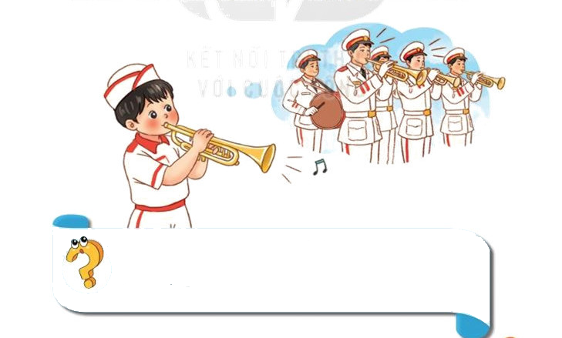
ÂM NHẠC LỚP 2
TIẾT 2
ÔN TẬP BÀI HÁT: DÀN NHẠC TRONG VƯỜN
THƯỞNG THỨC ÂM NHẠC: ƯỚC MƠ CỦA BẠN ĐÔ

Slide 2
HS ôn Hát kết hợp gõ đệm theo phách

Slide 3
2.Thường thức âm nhạc Ước mơ của bạn Đô
KHÁM PHÁ
-GV Tạo các loại âm thanh đã chuẩn bị như: giấy, ly, muỗng, bàn học.
+GV đặt câu hỏi:
Câu 1: Âm thanh phát ra từ đâu?
Câu 2: Ở nhà em hay nghe thấy những âm thanh gì
Câu 3: Vào tiết chào cờ em nghe thấy tiếng gì.
-Giới thiệu vào câu chuyện

Slide 4
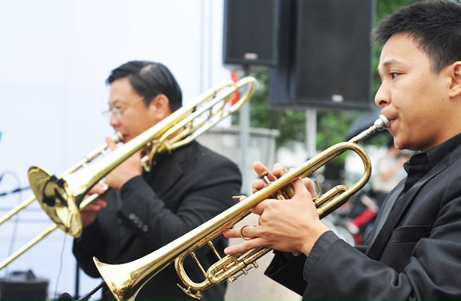
Giới thiệu, trình chiếu nhạc cụ Kèn đồng: Là nhạc cụ nằm trong bộ hơi, âm thanhcủa kèn đồng trầm hùng, vang xa

Slide 5
+ GV cùng trao đổi nội dung câu chuyện
- Hỏi câu 1: nhân vật bạn đó tên gì?, Đô nghe thấy âm thanh gì vào buổi sáng, ở đâu
- Hỏi câu 2: Đô đã có cảm xúc gì khi nghe lại âm thanh tiếng kèn đó trong lễ khai giảng
- Hỏi câu 3: Sau khi nghe tiếng kèn song Đô thầm nghĩ gì
- Hỏi câu 4: Và ước mơ của Đô là gì

Slide 6
VẬN DỤNG SÁNG TẠO
GV đọc mẫu tiết tấu bằng số là1 2 1 2-1-1-1-1-1-nghỉ trước sau đó HD HS nghép lời:

Slide 7
Giáo dục-củng cố-dặn dò

